Slide 1



Обучение грамоте.
Урок 1.

Slide 2
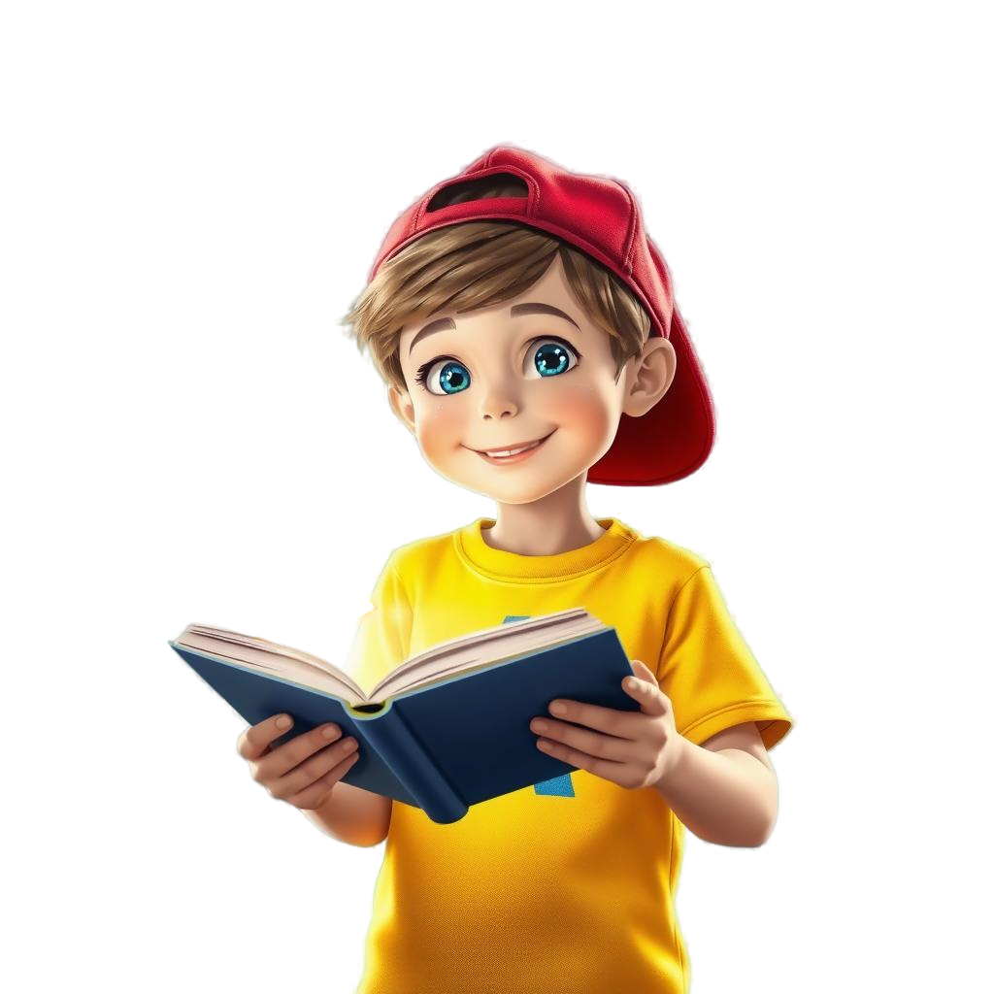
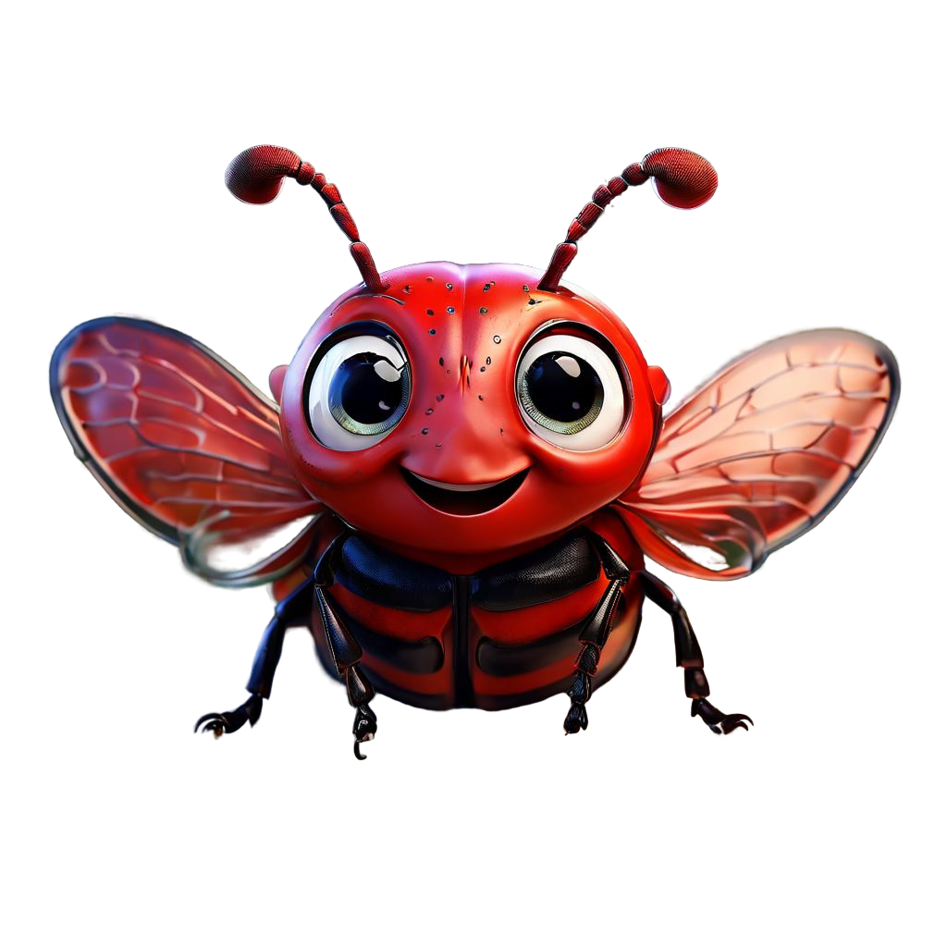
Давай знакомиться?
Привет! Я Петя-Буквоежка, а это мой друг Жук-Буквоеж . Сегодня мы определим, что надо знать, чтобы отправится в школу!

Slide 3


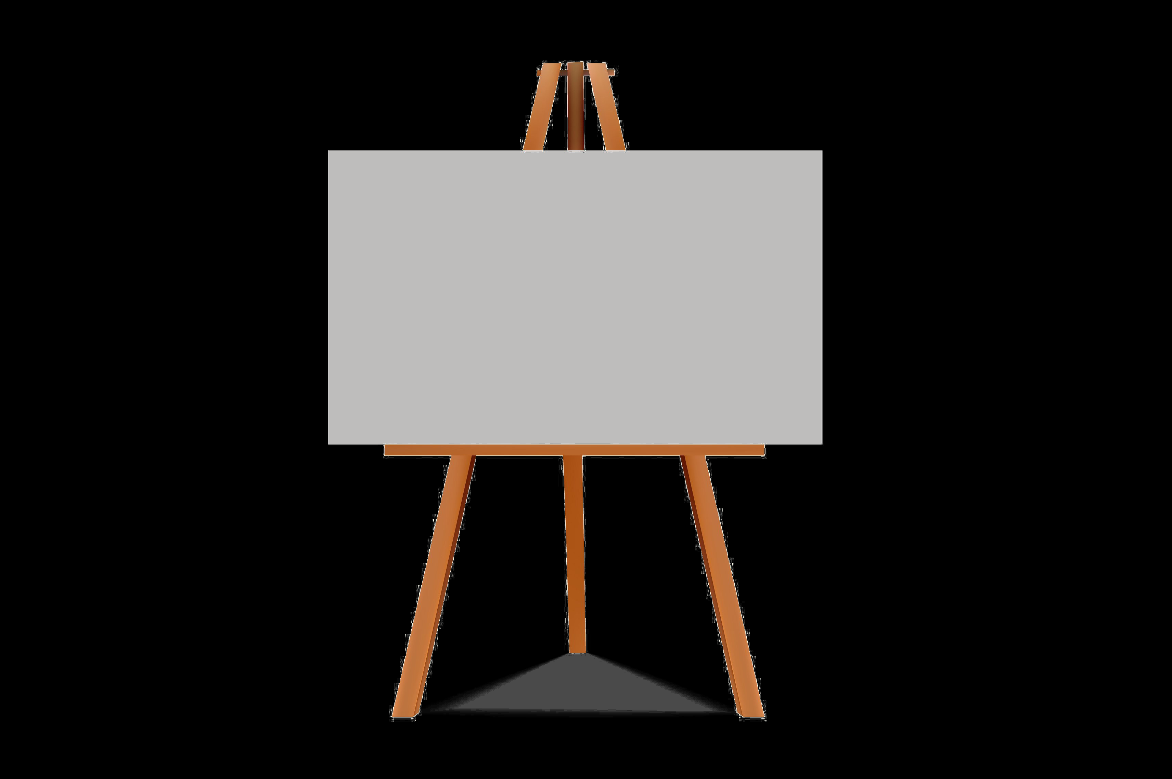
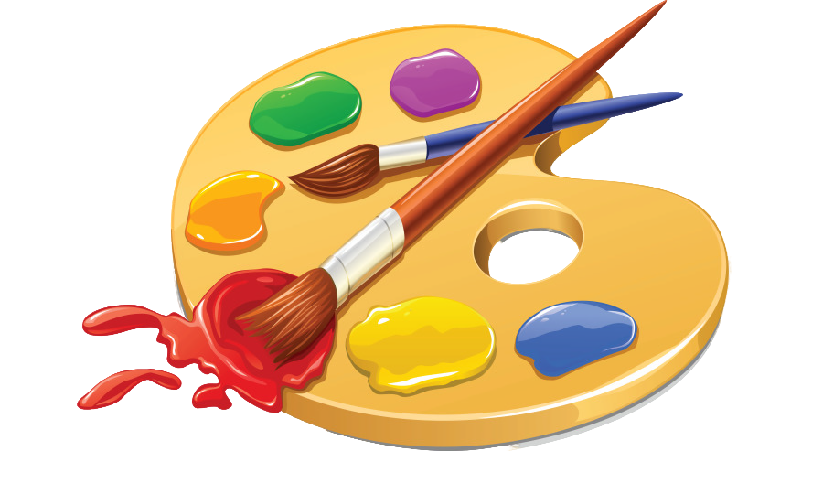
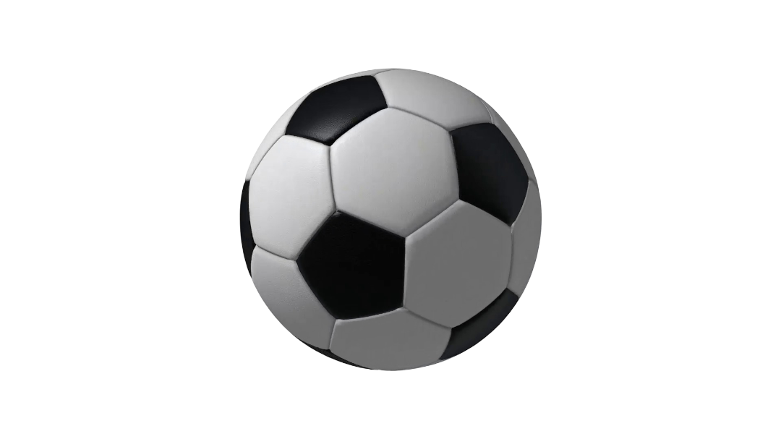
Расскажи Пете, что обязательно должны делать ученики?
Я очень хочу пойти в школу, но мама говорит, что я еще не готов. Как ты думаешь чему мне стоит научиться?

Slide 4

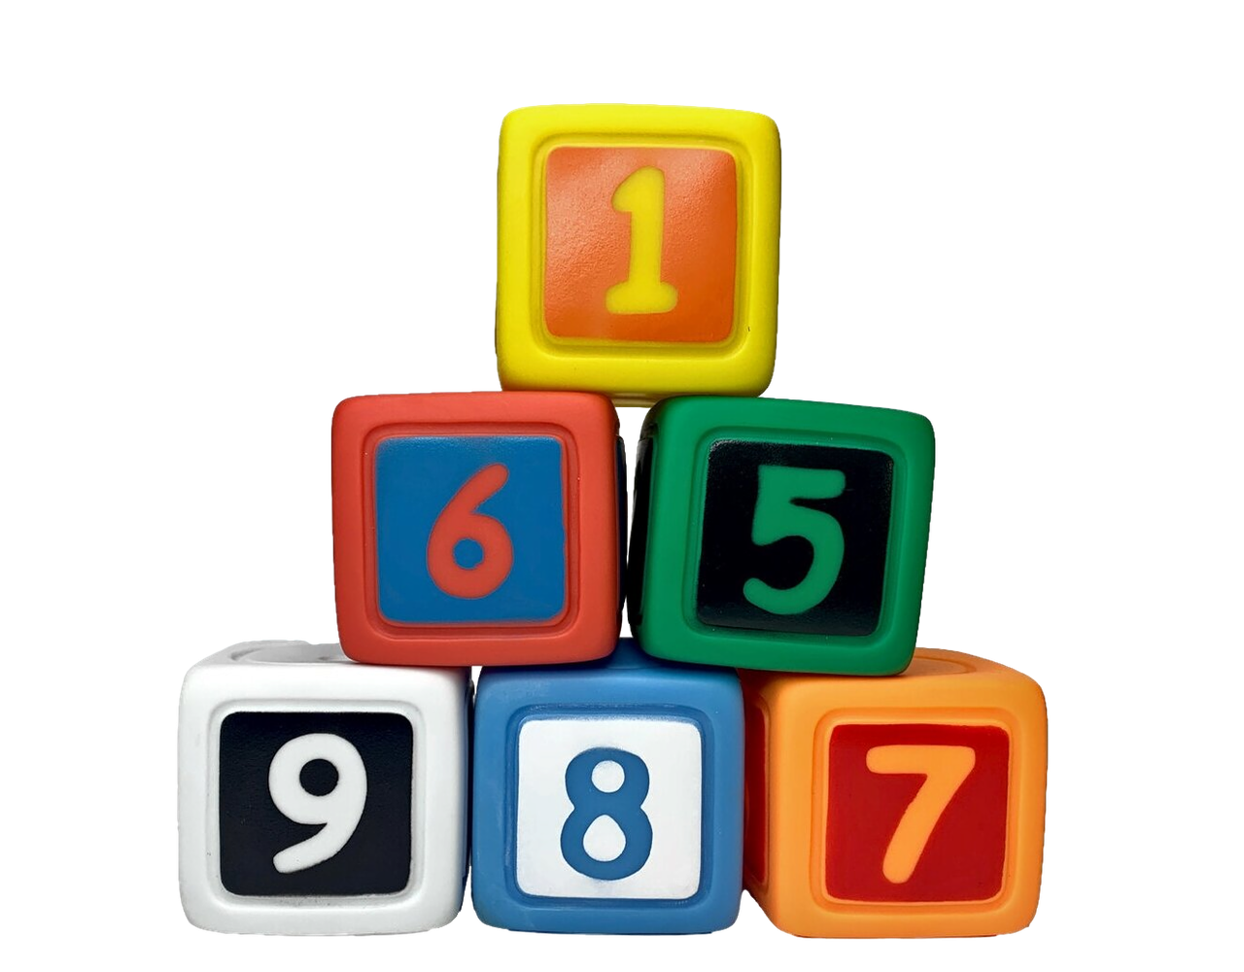



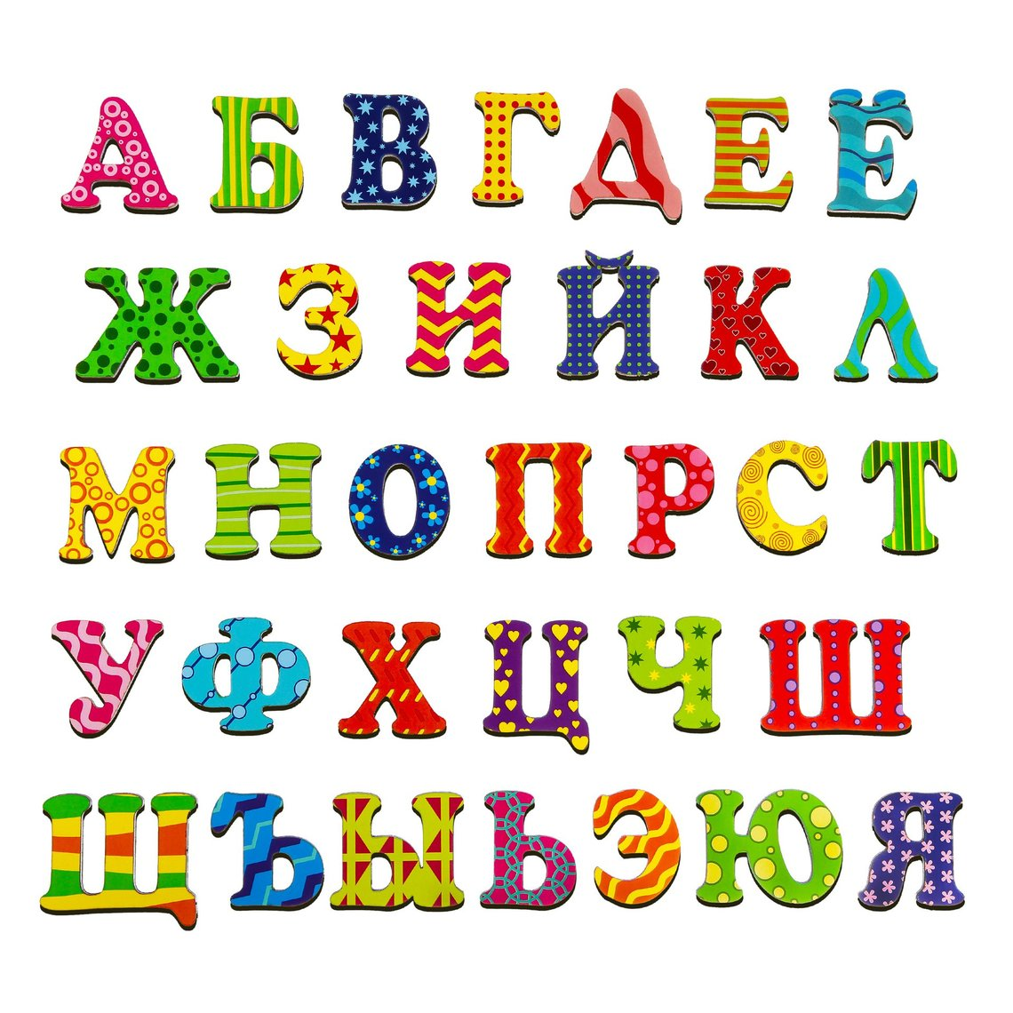
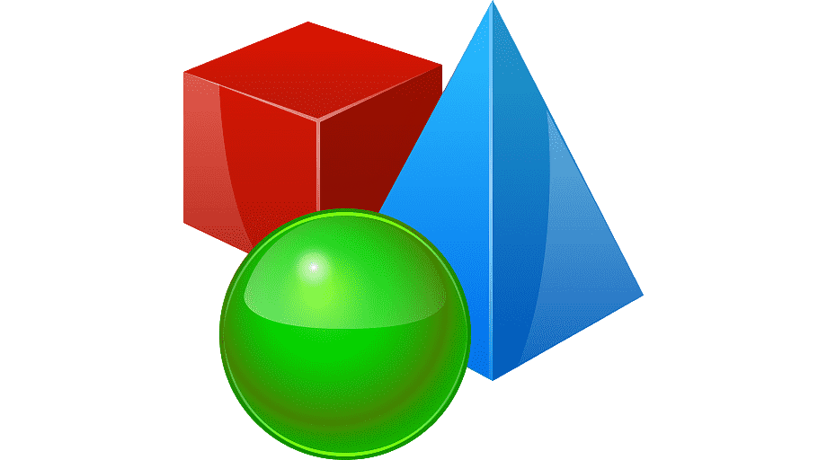

Посмотри на картинки, выбери только те, которые относятся к обучению грамоте.
Жми на картинки и проверяй себя.

Slide 5
Я совсем запутался! Жук Буквоеж, объясни мне что такое звук и буква, как их различать?
Ззззз сейчас расскажу

Slide 6
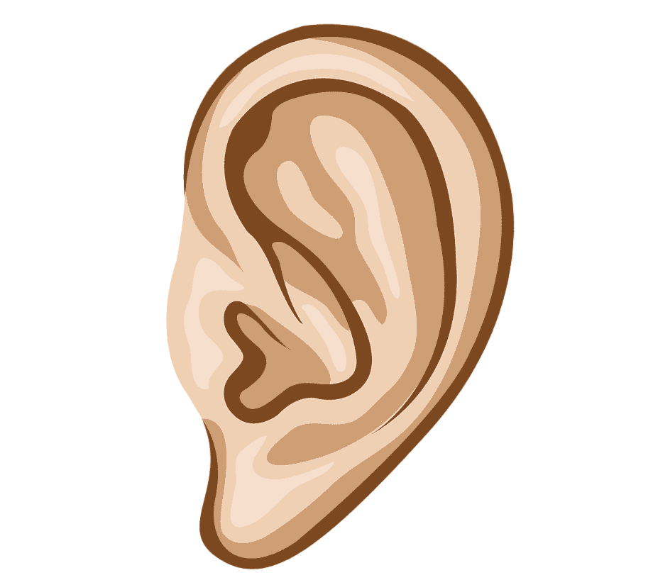

Что такое звук?
Слышим
Звуки мы произносим и слышим, например звук: А-А-А
Произносим

Slide 7
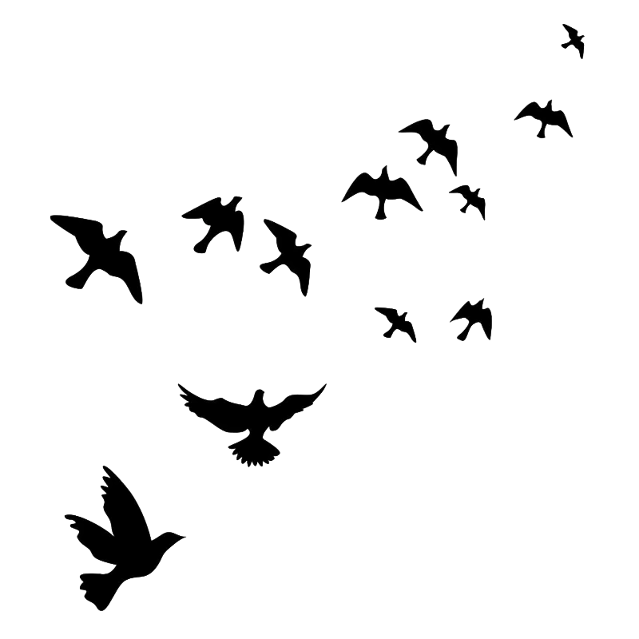
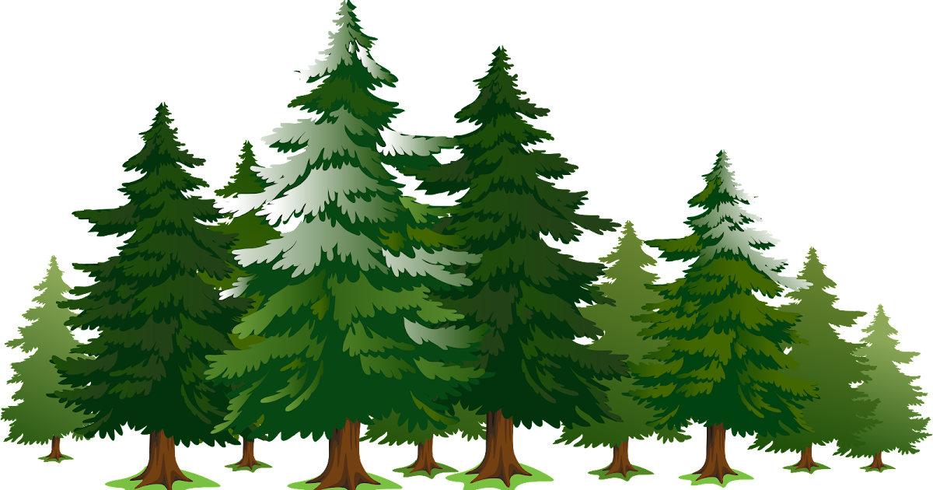
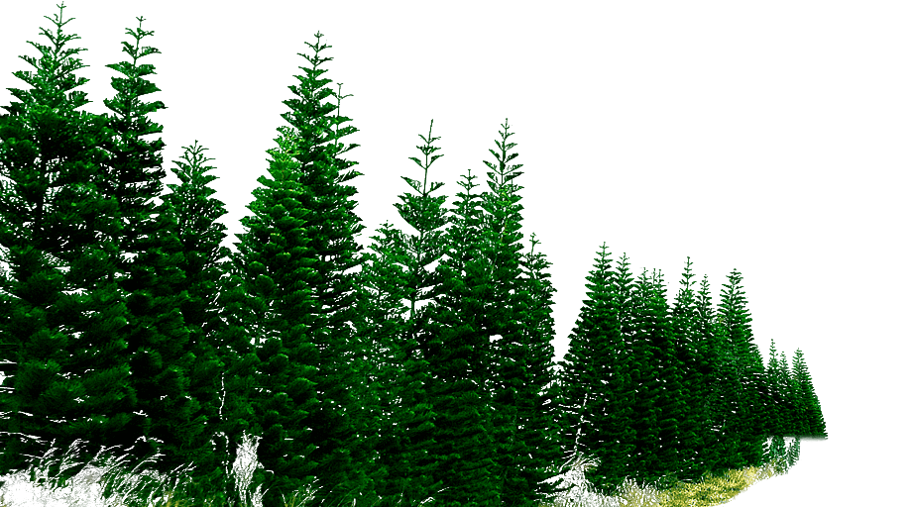

Звуки речи.
Какие звуки ребята слышат гуляя молча по лесу?
А какие звуки они будут слышать, когда начнут разговаривать?
Сейчас мы в лесу, давай послушаем звуки леса.

Slide 8
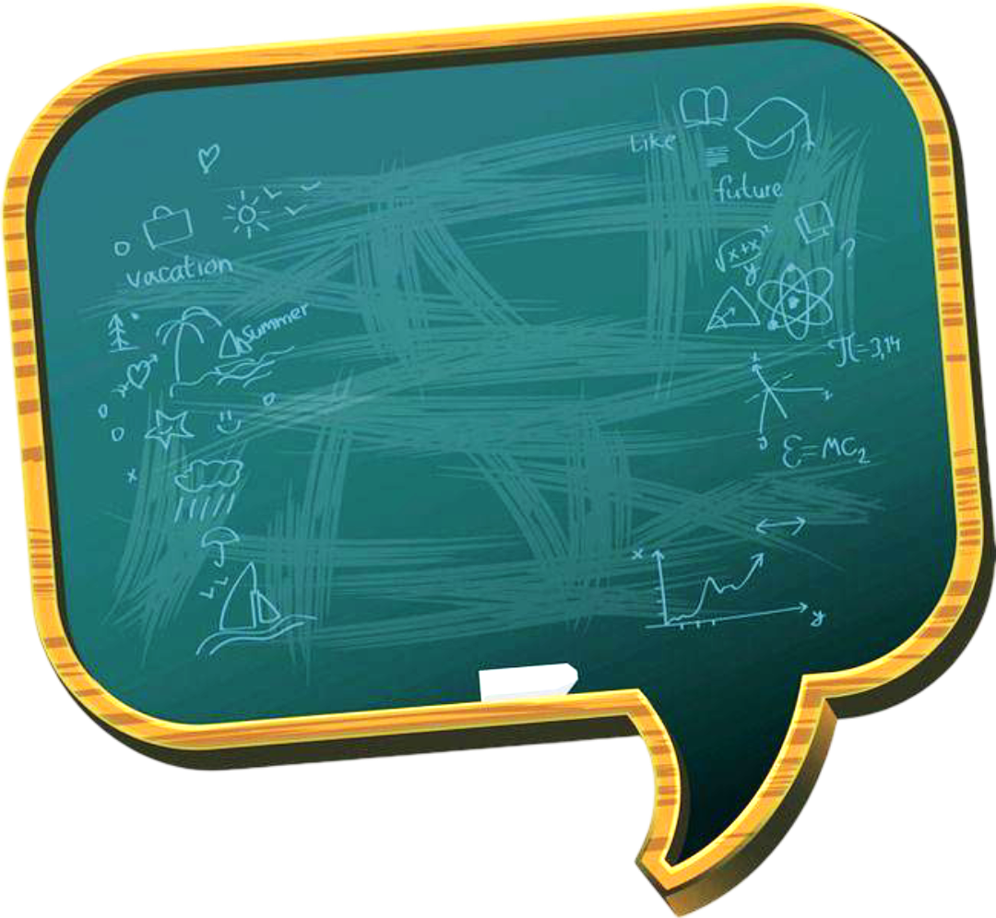
Буквы
Я хочу описать прогулку по лесу в письме.
Что нужно знать, чтобы писать письма?

Slide 9


Буквы мы видим, пишем и читаем.
Что такое буква?
Видим
Пишем
Читаем

Slide 10



Запоминалочка
Звуки-слышим и произносим!
Буквы- видим, пишем и читаем!

Slide 11
Теперь мы знаем, чем буква отличается от звука! Давай сыграем в игру надо собрать рюкзаки, в один кладем предметы которые издают звуки, в другой буквы.

Slide 12


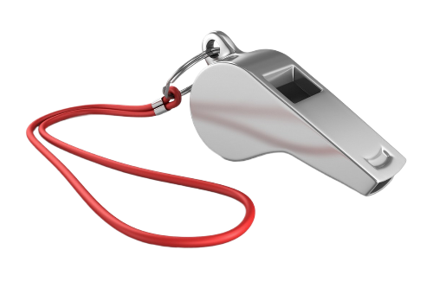
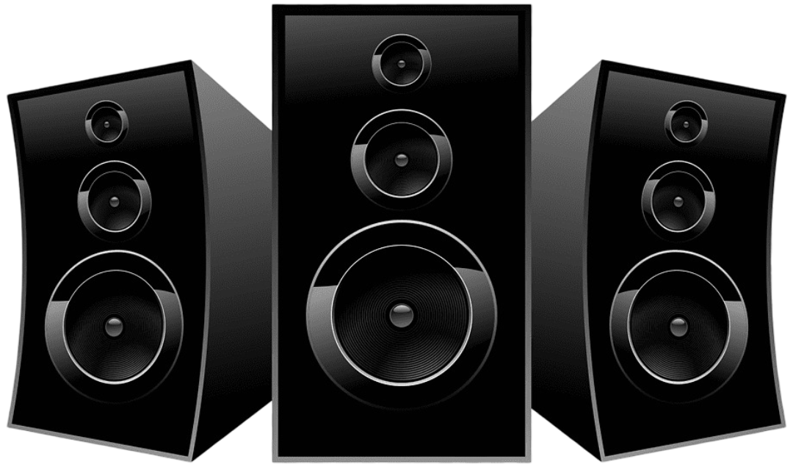


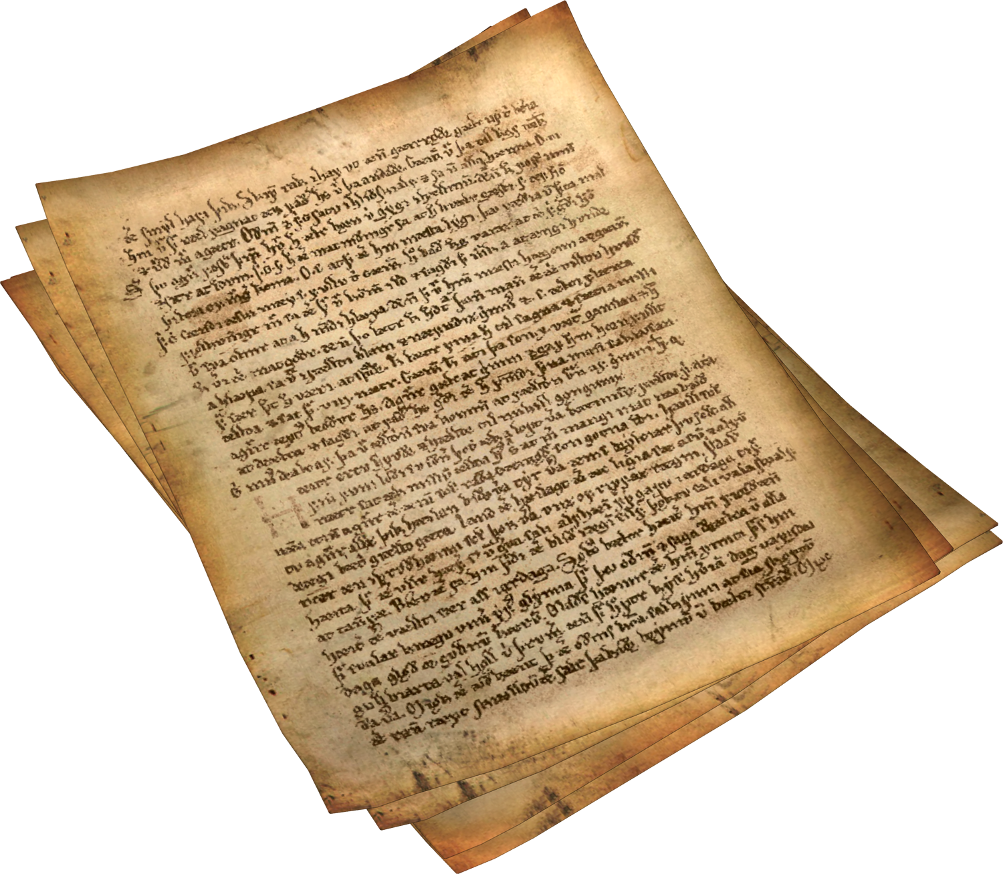

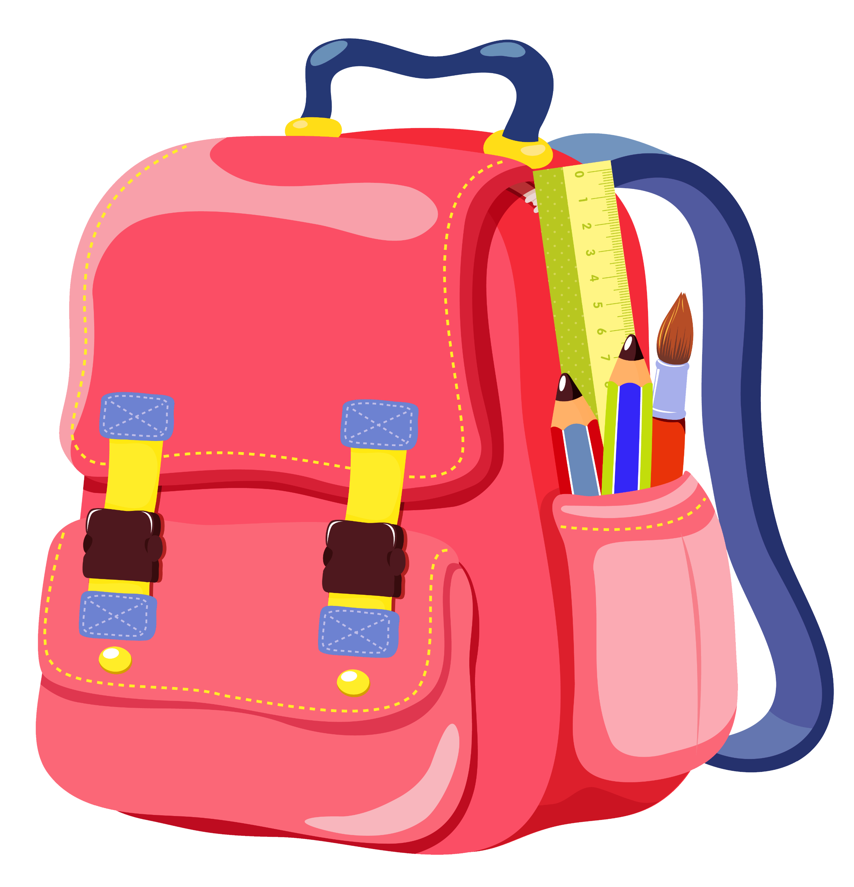

Положи предметы в нужные рюкзаки.

Slide 13
Спасибо, что помог мне разобраться, чем занимаются на занятиях по обучению грамоте!
Теперь я ещё больше хочу в школу!

